Slide 1


Hackaton – HSM Coders
Turma 02 - 07/12/2021
- Grupo 03 -

Slide 2

Dindin
Plataforma de Cursos de Educação Financeira

Slide 3
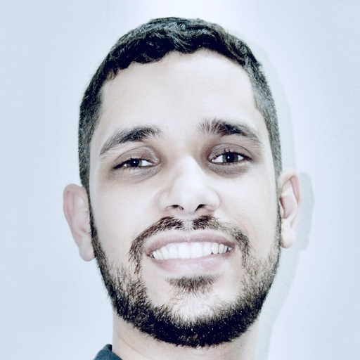
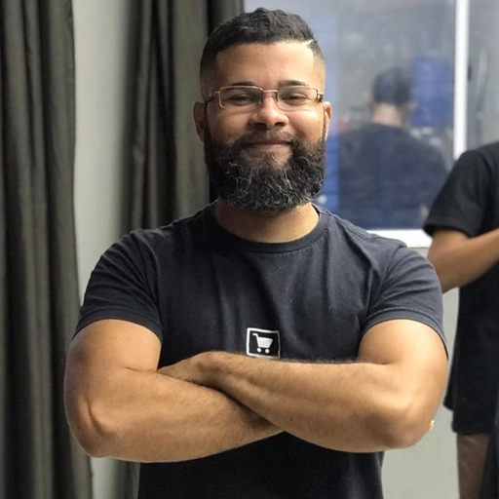

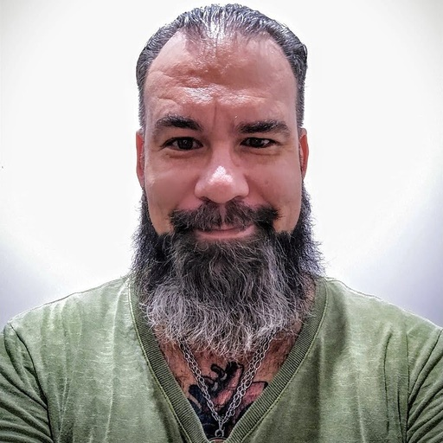

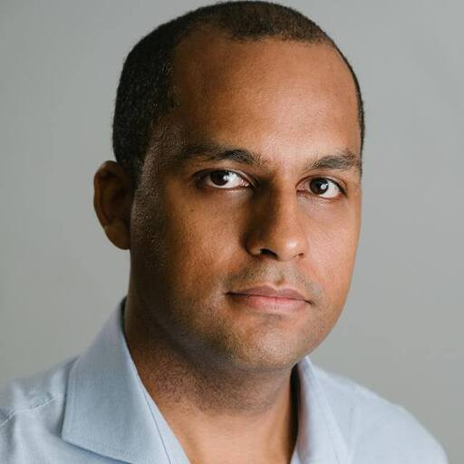
Participantes

Slide 4
Front-end
Equipe

Slide 5
Equipe
Back-end

Slide 6
Back-end
Visão Geral

Slide 7

Documentação
API

Slide 8
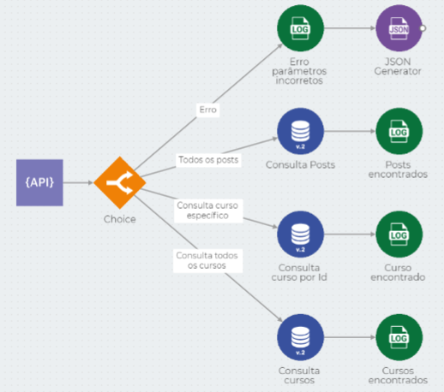

Slide 9
Front-end
Visão Geral

